Slide 1
Portal Único de Comércio Exterior
Novo Tratamento Administrativo

Slide 2
TRATAMENTO ADMINISTRATIVO
nas operações de comércio exterior
Controle governamental por órgão distinto da RFB nas importações e exportações
Base legal → Competência legal
Objetivo:
Verificar a consonância da operação pretendida em relação às normas comerciais, sanitárias, ambientais, de qualidade, segurança pública, segurança nacional, entre outras a fim de garantir a aplicação políticas públicas voltadas ao desenvolvimento e à melhoria da condição de vida da população
Notes:
No antigo processo de exportações e no atual processo de exportações, era possível conceituar o TA como aquele que antecedia o registro das declarações de exportação e importação.
Nos novos processos, contudo, tem-se uma paralelização dos controles aduaneiros e administrativos nas operações de comércio exterior.
Como veremos a seguir, licenças e certidões poderão, em regra, ser obtidas antes ou durante o despacho aduaneiro das mercadorias, assim como a realização das inspeções pelos órgãos anuentes, tornando-se esses controles não mais pré-requisitos para o registro da declaração, mas sim para seu desembaraço.
Assim, o TA no comércio exterior é melhor definido como os controles governamentais das exportações, importações e trânsito de mercadorias por órgão distinto da RFB, a saber Anvisa, Mapa, CNEN, MCTIC, ANP, entre outros.
Um aspecto importante é que todo Tratamento Administrativo tem como fundamento a competência legal do órgão, estabelecida na base legal sobre sua atuação.
Aliada ao crescimento do comércio, tem-se a constante necessidade de elaboração de novas políticas públicas voltadas ao desenvolvimento e à melhoria da condição de vida da população nas mais diversas áreas, como a saúde humana, a segurança alimentar, o meio ambiente, a segurança pública, defesa nacional e a segurança do consumidor. Essas políticas são também implementadas mediante controles incidentes sobre operações de comércio exterior.
Exemplos: DECEX (natureza comercial), ANVISA e MAPA (natureza sanitária e fitossanitária), INMETRO (natureza técnica)

Slide 3
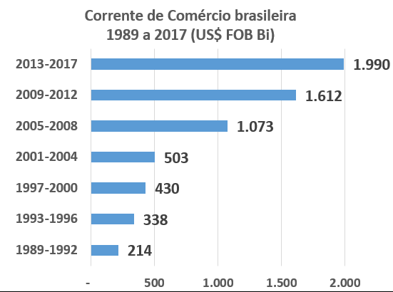
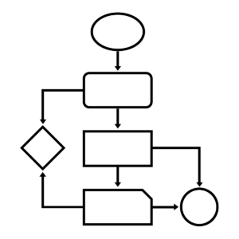
TRATAMENTO ADMINISTRATIVO
Evolução do comércio exterior brasileiro
Oportunidade de melhorar processos e ferramentas e evoluir os controles administrativos
↑ Demanda por controle → Burocracia ↑
Notes:
O comércio do Brasil com o Mundo vem aumentando expressivamente em seu fluxo e em sua complexidade. Assim, a demanda por controle aumentou e acabou gerando maior burocracia.
A partir de 2014, o Programa Portal Único de Comércio Exterior oportunizou a necessária revisão e melhora dos processos de importação e exportação e o desenvolvimento e entregas graduais de ferramentas mais adequadas para a operacionalização dos controles administrativo dessas operações pelos órgão anuentes.
Objetiva-se que esses tragam maior eficiência e assertividade. Com controles mais precisos e menos burocráticos, o governo mantém os controles necessários atuação, reduzindo os impactos na atuação do setor privado.

Slide 4
TRATAMENTO ADMINISTRATIVO
o que se mantém?
Norma básica do controle administrativo: Portaria Secex nº 23/2011
Regra é o TA de Dispensa
No caso da importação, a diferenciação de
Licenciamento Automático: até 10 dias úteis
Licenciamento Não Automático: até 60 dias corridos e, em geral, prévios ao embarque da mercadoria no exterior
Notes:
Apesar das mudanças, algum conceitos do TA atual se mantém.
A norma básica do controle administrativo continua sendo a Portaria Secex nº 23/2011 e suas alterações.
A regra é o TA de dispensa, tanto na importação quanto na exportação, ou seja a maior parte das operação não requerem intervenção de outro órgão que não a RFB, sendo o registro das declarações suficiente para concretização das operações.
No caso da importação, mantem-se a diferenciação entre licenciamento automático e não automático, cujas características e prazo de análise estão definidos no Acordo sobre Procedimentos para o Licenciamento de Importações da OMC. Não obstante, o Projeto Nova Importação além de objetivar a revisão da necessidade de licenciamentos pelos órgãos, tem como meta a redução do número de licenciamentos não automáticos para que esses tornem-se a exceção e não a regra nas importações brasileiras.

Slide 5
TRATAMENTO ADMINISTRATIVO
o que se mantém?
Controle em função da mercadoria
Equipamentos de defesa
Certificação técnica
Defesa comercial
Alimentos e medicamentos
Controle em função da operação
Material usado
Acordos comerciais, contingenciamento, benefícios fiscais
Exportação com preferência tarifária para a UE
Importações para a Zona Franca de Manaus
Notes:
Outro aspecto do Tratamento Administrativo que se mantém são suas naturezas objetiva, relacionada com a mercadoria a ser exportada, e subjetiva, relacionada à características da operação de exportação.
(Dar exemplos)

Slide 6
TRATAMENTO ADMINISTRATIVO
o que muda?
Eliminação do RE → LPCO: Licenças Permissões Certificados e Outros documentos
Eliminação da LI e da LSI → LPCO ou DUIMP: Declaração Única de Importação + RIF: Relatório de Inspeção Física
Centralização dos procedimentos de comércio exterior
Licenças e inspeções, em regra, serão requisitos para o desembaraço e não para o registro das declarações.
Notes:
Dentre as novidades para o Tratamento Administrativo no âmbito do Portal é a alteração dos documentos que passam a embasar a análise dos órgãos anuentes e a liberação das operações no sistema de comércio exterior.
Na exportação, o Registro de Exportação será substituídos por um Modelo de LPCO, construído de forma customizada a necessidade de informações de cada órgão anuente para cada tipo de operação que esse controla.
Na importação, além da LI e da LSI serem substituídas por Modelos de LPCO, vale ressaltar que a inspeção física por órgão como o Mapa, a Anvisa e o Exército não terá mais como base uma licença, mas sim a própria Declaração Única de Importação (Duimp) que poderá ser acompanhada de um Relatório de Inspeção Física.
(Mais detalhes sobre esses documentos serão apresentados nas palestras sobre os Novos Processos de Exportação e de Importação)
Com base no próprio conceito de Janela Única, objetiva-se centralizar os procedimentos de comércio exterior dos órgãos anuentes nos módulos supracitados, ou por meio de utilização direta ou via integração de sistemas.
Assim, processos e as solicitações de informação aos exportadores que hoje ocorrem ao largo do Siscomex deverão ser acessados somente por meio do Portal Único.
Na revisão dos processo de exportação e de importação optou-se pelo paralelismo como forma de reduzir os tempos, e, consequentemente, os custos com as operações de comércio exterior. As licenças e as inspeções passaram a ser pré-requisitos para o desembaraço e não mais para o registro das declarações. A depender o tipo de operação, alguns LPCO podem ser obtidos inclusive após o desembaraço (ex.: financiamento de exportações) e vinculados a declarações já desembaraçadas. Assim, o Tratamento Administrativo das operações pode ocorrer ao mesmo tempo que o aduaneiro. Isso gerará um impacto positivo de redução de tempos e custos principalmente no que se refere às inspeções físicas.

Slide 7
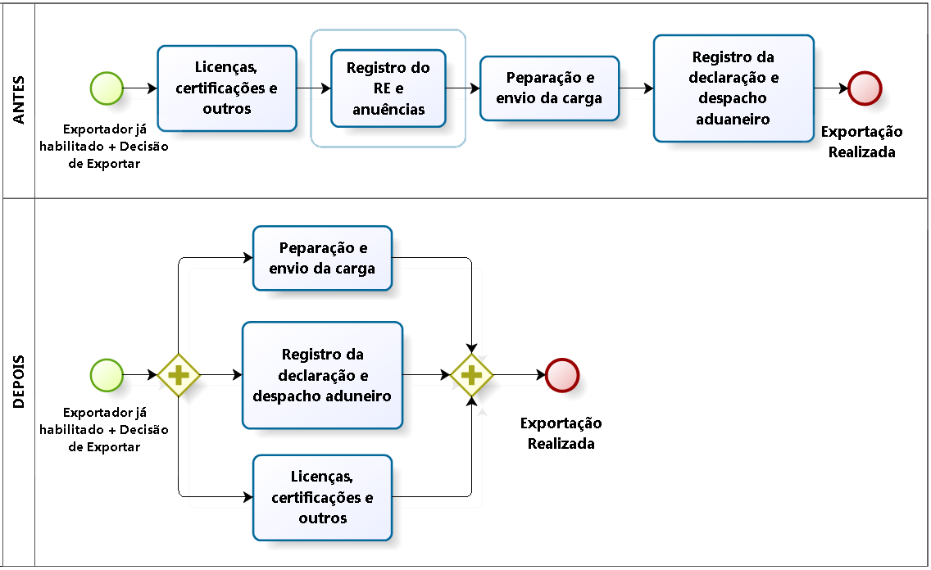
NOVO PROCESSO DE EXPORTAÇÃO
Etapas paralelas e conferência automática de informações
↑ CELERIDADE Processual
↑ INTEGRIDADE das informações
Notes:
(Explicar os fluxos: a caixinha “Licenças, certificações e outros”, no Antes, se refere aos processos e procedimentos realizados junto aos órgãos e fora do Siscomex.)
(Frisar o paralelismo e a automatização da conferência de informações entre o processo dos órgãos anuentes, que passam a ocorrer via portal, e as declarações de exportação e importação.)

Slide 8
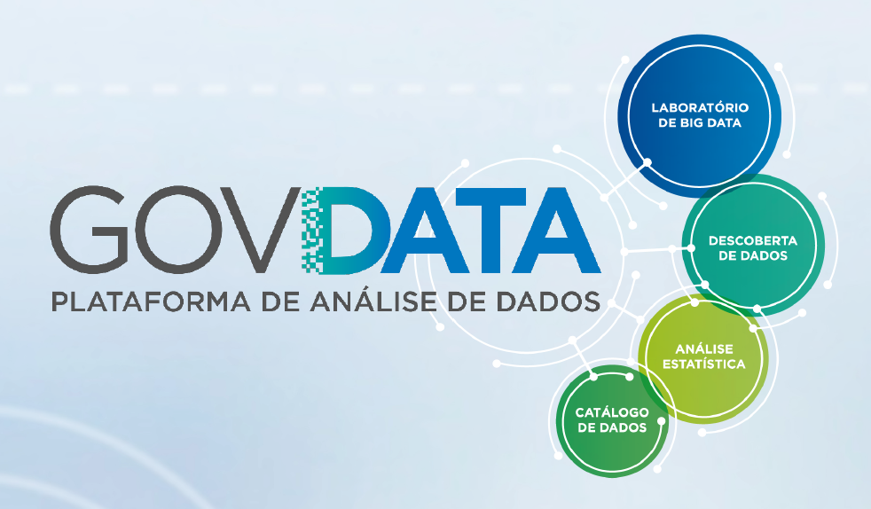
TRATAMENTO ADMINISTRATIVO
o que muda?
DUE e Duimp: documentos de natureza aduaneira, administrativa, comercial, financeira, fiscal e logística.
Acesso à informação possibilita
Gerenciamento de riscos; e
Transferência de controles prévios e que ocorrem de durante a operação para controle a posteriori.
Notes:
Diferentemente do que ocorre no processo atual as novas declarações únicas de exportação e importação, não tem uma natureza somente aduaneira ou fiscal.
Esses são documentos de natureza aduaneira, administrativa, comercial, financeira, fiscal e logística. Nele são prestadas informações das operações de comércio exterior ao Governo brasileiro e não exclusivamente à Secretaria da Receita Federal do Brasil.
O acesso à informação das exportações e importações pelos órgãos anuentes, será disponibilizado no limite de suas competências legais, por meio de uma plataforma desenvolvida pelo Ministério do Planejamento chamada GovData.
Como esses dados poderão ser utilizados, por exemplo, para fins estatísticos e de auditoria e controle à posterior e de gerenciamento de riscos, será possível reduzir o número de licenciamento, gerando maior agilidade, simplificação processual e assertividade nos controles dos órgão anuentes = Redução de prazos e economia de recursos públicos e privados.
(Dar o exemplo da Aneel na exportação)

Slide 9
TRATAMENTO ADMINISTRATIVO
Módulo LPCO, o que é?
Solução flexível que permite a integração dos processos de comércio exterior dos órgãos anuentes ao Portal Único por meio da customização de formulário e regras de negócio
O que pode ser customizado?
Informações solicitadas e sua obrigatoriedade
Prazo de validade
Abrangência quanto ao número de operações: 1 ou mais
Se o LPCO é impeditivo de embarque
Se o LPCO será solicitado pelo exportador ou emitido de ofício
Notes:
É uma solução flexível que permite a customização dos modelos de LPCO de acordo com a necessidade de informação, análise e procedimentos de cada órgão anuente.
O que pode ser customizado?
Informações solicitadas: permitindo que o órgão solicite as informações realmente necessária para sua análise, em campos específicos e parametrizáveis, e receba somente elas. Evita-se assim que o órgão recebe informações desnecessárias como alguma hoje existentes no RE e na LI e que ele requisite informações dos operadores privados por fora do sistema de comércio exterior.
Prazo de validade: possibilita ao órgão definir a vigência do LPCO com base na natureza da operação e até mesmo do operador, podendo essa ser menor ou maior que os prazos do RE (60 dias) e da LI (90 dias).
Abrangência quanto ao número de operações: as licenças podem ser válidas para uma operação (como hoje) ou para várias operações (declarações, saídas de mercadoria)
Se o LPCO é impeditivo de embarque ou não. Caso não o seja, esse poderá ser vinculado a DUE mesmo após seu desembaraço.
Se o LPCO será solicitado pelo exportador ou emitido de ofício.
Vale ressaltar que, por meio do Módulo LPCO, a interface dos órgãos anuentes com o setor privado será centralizada, mas sua atuação dos órgãos se dará de forma realmente independente, cada qual com sua autorização. Assim a exigência, o indeferimento ou alterações na licença de um órgão não mais afetarão a autorização de outros órgão, tal qual ocorre hoje quando se faz necessária uma LI substitutiva ou uma alteração no RE. Não obstante, a operação só poderá ser concretizada quanto as autorizações de todos os órgãos envolvidos sejam vinculadas à declaração.

Slide 10
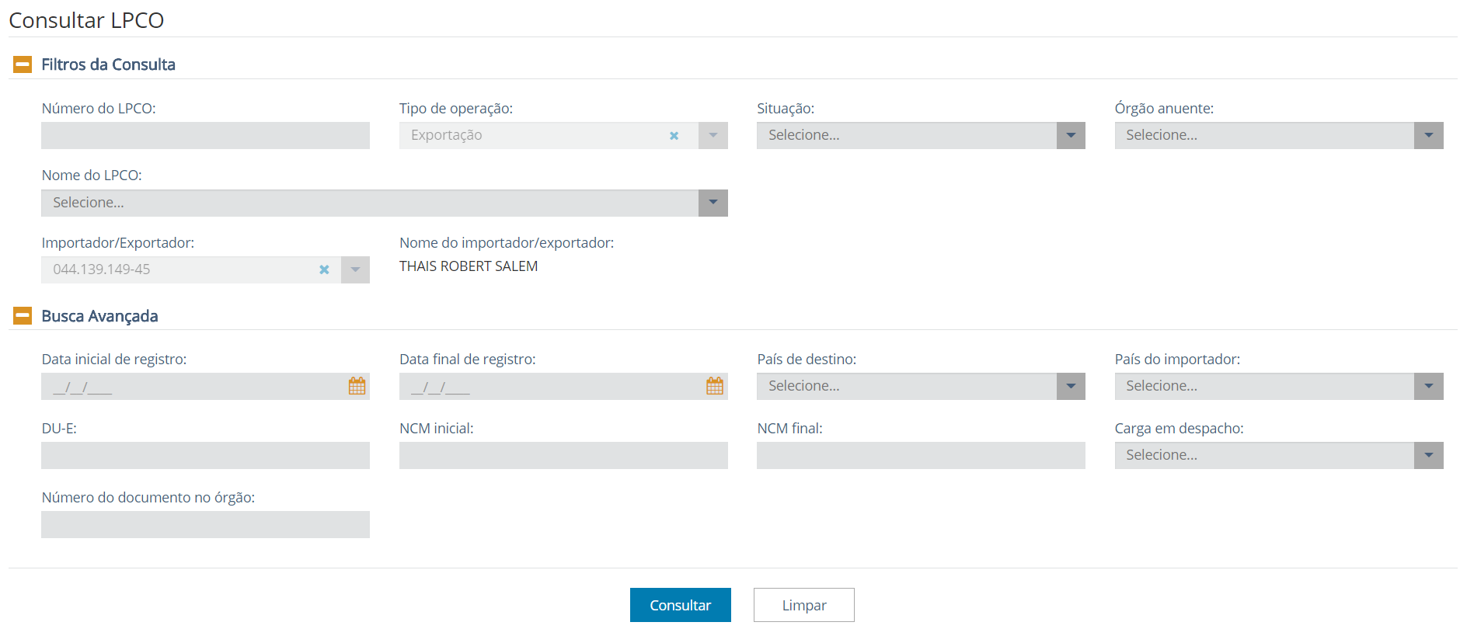
LPCO emitido de ofício, foi emitido?
Notes:
Caso seja emitido de ofício, esse não estará disponível no menu “LPCO” do perfil exportador para ser incluído, mas sua existência poderá ser consultada por meio desse menu.

Slide 11
TRATAMENTO ADMINISTRATIVO
Módulo LPCO, o que é?
LPCO | Informações solicitadas | Prazo de validade | Abrange + de uma operação | Impede o desembaraço | Permite inspeção | Solicitado pelo exportador ou emitido de ofício
Licença de Exportação - ANP | 11 dados (10 = DUE; 1 própria) | 180 dias | Sim | Sim | Não | Ambos
Licença Restritiva - DPF | 22 dados (10 = DUE; 2 = CCT; 10 próprias) | 90 dias | Não | Sim | Não | Pelo exportador
Declaração Agropecuária de Trânsito - DAT | 11 dados (3 = DUE; 2 = CCT; 6 próprias) | 30 dias | Não | Impede o embarque | Sim | Pelo exportador
Notes:
Apresentar as diferenças \ Falar dos atributos

Slide 12
TRATAMENTO ADMINISTRATIVO
Entrada única de dados
Entrada única de dados (objetivo)
Diferentes níveis de integração, por quê?
Inclusão do órgão e melhorias de curto prazo
Integração de sistemas
Revisão dos processos internos e alteração da legislação
Operacionalização do comércio exterior x Processos de cadastro, habilitação, registro de produto... junto ao órgão (fora do escopo do Portal)
Notes:
Pela natureza de seus controles e suas estruturas tecnológicas, os órgãos anuentes estão em diferentes estágios de integração. Alguns farão uso direto o Portal e outro integração seus sistemas às ferramentas disponibilizadas. Seguem as fases, seus objetivos e exemplos dos níveis de alguns dos órgãos:
Inclusão dos procedimentos relacionados ao controle das exportações que hoje ocorrem ao largo do sistema no Portal Único de Comércio Exterior, com melhorias aplicáveis no curto prazo (como a criação de formulários customizados). Ex.: LPCO da IBAMA.
Integração dos sistemas dos órgãos anuentes ao Portal Único de Comércio Exterior. Há órgãos que utilizarão diretamente a plataforma do Portal. Ex.: Integração do sistema SigVig do Mapa com o módulo LPCO do Portal.
Revisão dos processos internos e alteração da legislação dos órgãos anuentes para utilização do total potencial das ferramentas disponibilizadas no Novo Processo de Exportações. Ex.: A DPF está trabalhando para edição de norma que permita a utilização de um LPCO em várias operações de exportação. Como não havia impedimento legal, a ANP já está utilizando o licenciamento abrangente a mais de uma operação.

Slide 13
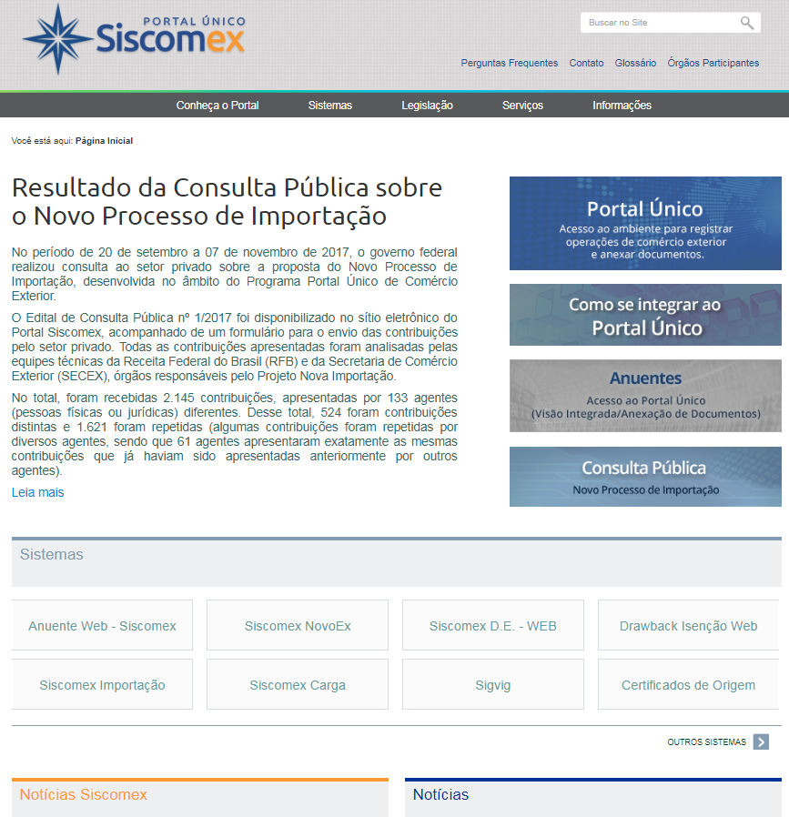
Notes:
A primeira entrega foi a página eletrônica Portal Siscomex. No futuro ela unificará, com a funcionalidade de Single Sign On (SSO), o acesso, via certificação digital, a todos os sistemas de comércio exterior.
Atualmente ele já permite acessar, em um único lugar:
Acesso ao Portal Único
Todos os sistemas de comércio exterior (ainda por meio de links);
Todas as legislações que dão suporte aos controles exercidos pelos órgãos governamentais (ainda por meio de links) – aba serviços;
Notícias SISCOMEX Importação/Exportação e notícias sobre comércio exterior e avanços do Programa PCE; e
Comex Responde – aba serviços.
No link como se integrar ao Portal:
Acesso ao ambiente de validação
Documentação para integração com o Porta (API REST)
Manuais
Perguntas e respostas
Tutoriais em vídeo
Lista de atributos
Acesso ao sistema tabelas aduaneiras

Slide 14
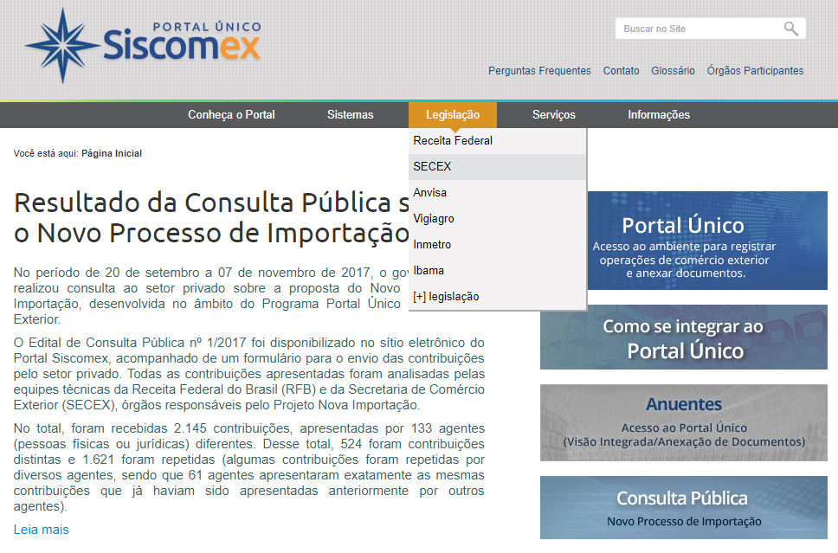
Notes:
Vale ressaltar que a versão consolidada e atualizada na portaria pode ser encontrada na página do MDIC ou do Portal Único Siscomex, não devendo-se buscar o documento em ferramentas de pesquisas na internet, sob pena de se encontrar uma versão desatualizada.

Slide 15
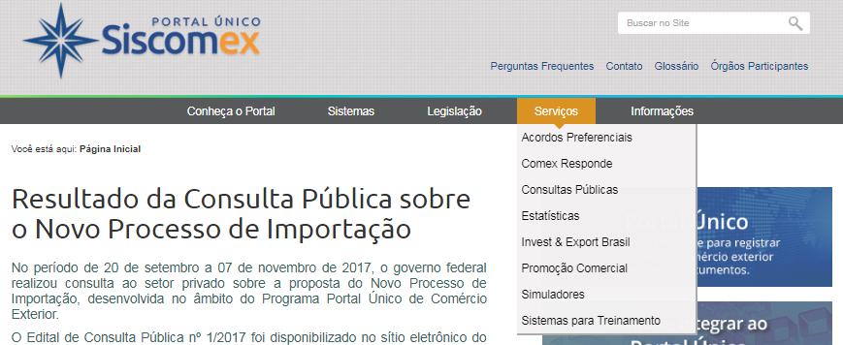
TRATAMENTO ADMINISTRATIVO
Simuladores Públicos
Transparência
Acesso sem cadastro prévio
Fidelidade e atualização instantânea das informações
Assistentes de preenchimento.
Notes:
Transparência sobre as intervenções governamentais em operação específica;
Acesso sem cadastro prévio;
Fidelidade e atualização instantânea das informações prestadas;
Assistentes de preenchimento.
Os simuladores são integrado às regras aplicável nos módulos operacionais do SISCOMEX, Siscomex Importação, Novoex, entre outros.

Slide 16
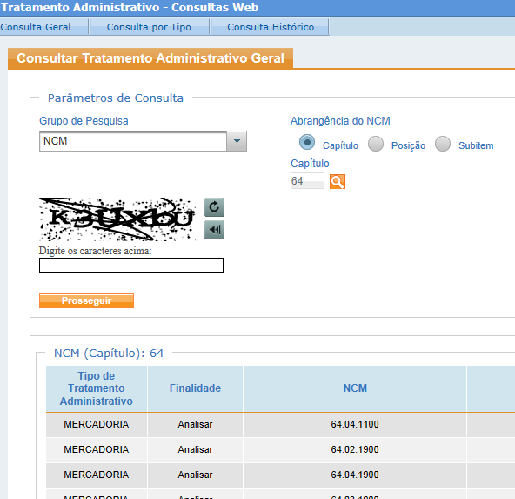
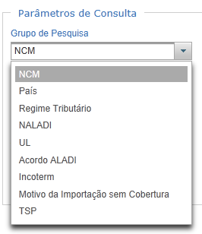
Siscomex IMPORTAÇÃO Simulador do Tratamento Administrativa de Importação
Descrição da NCM
Vigência do Tratamento
Órgão responsável
Base legal...
Notes:
Resultado da Consulta

Slide 17
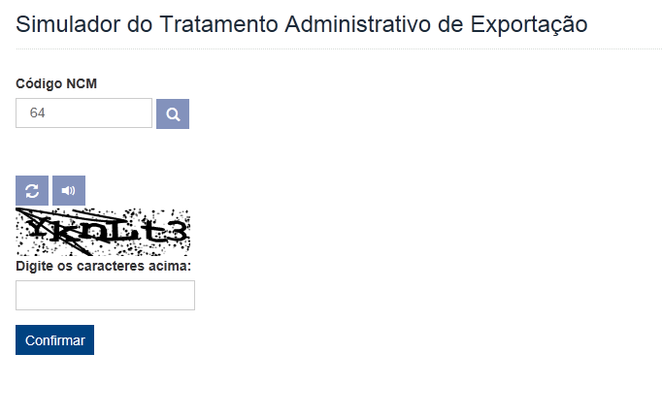
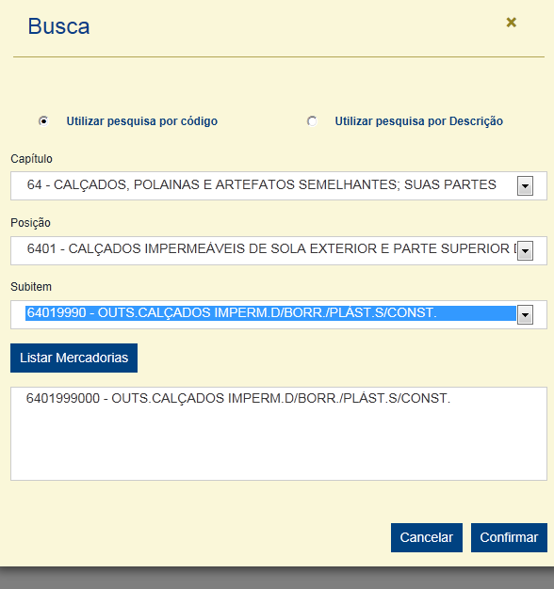
Descrição da NCM
Vigência do Tratamento
Órgão responsável
Base legal...
Notes:
Assistente de preenchimento

Slide 18
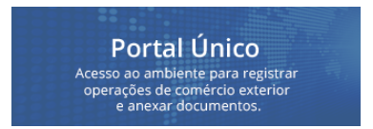
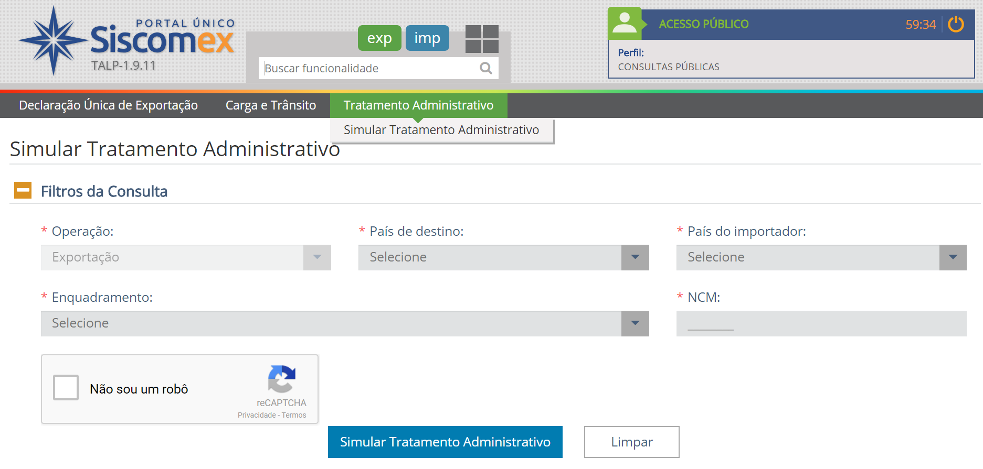
TRATAMENTO ADMINISTRATIVO
NOVO Simulador

Slide 19
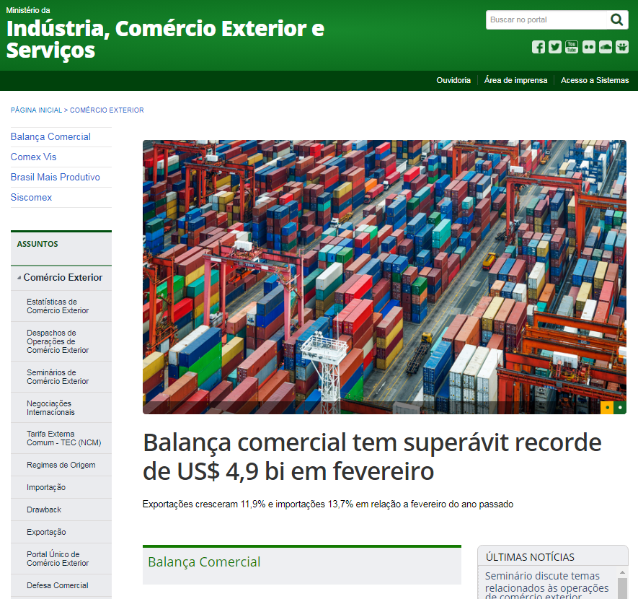
Notes:
Importação
Dicas de Importação
Habilitação no Regime Automotivo (ACE 14)
Siscomex Importação – LI e Anuente Web
Consulta Pública: apuração de inexistência de produção nacional de material usado e similaridade
Material Usado – Similaridade
Tratamento Administrativo de Importação
Acompanhamento das Cotas de Importação
Redistribuição das Cotas de Importação (ACE 55)
Exportação
Manuais disponíveis no Portal Único SISCOMEX: Acesse os manuais disponíveis no Portal Único SISCOMEX.
Consulta de RE em Lote: por meio de WebService com arquitetura REST
Fim do Prazo para Inclusão de Novas Propostas de Alteração de Registro de Exportação (RE) Averbado no Módulo SISBACEN
Registro de Exportação – RE: Legislação básica: Portaria SECEX nº 23, de 2011 Instrução Normativa SRF nº 611, de 2006 No site Aprendendo a Exportar.
Alteração de Registro de Exportação Averbado: desde dezembro de 2007, as propostas de alteração dos RE averbados é processada pelo Banco do Brasil
NOVOEX - Siscomex Exportação Módulo Comercial
Consolidação das Portarias (Secex) - Capítulo IV e Anexos
Dicas de Exportação e Gerais

Slide 20
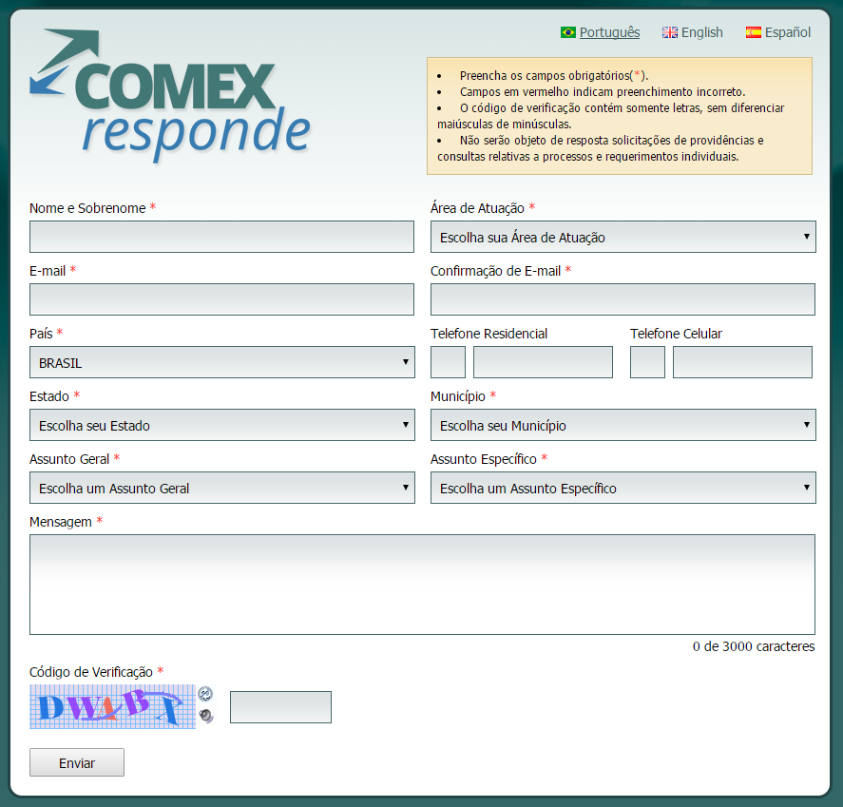
Serviço de solução de dúvidas sobre assuntos relativos ao comércio exterior
Sua dúvida será enviada ao órgão responsável pelo tema
Notes:
O Comex responde foi lançado anteriormente ao Programa PEC, mas pode também ser acessado na página do Portal (aba serviços).
É um serviço de solução de dúvidas que tem por finalidade atender pedidos de informação relativos aos seguintes assuntos pertinentes ao comércio exterior:
I - legislação, exigências, documentos, e procedimentos operacionais e técnicos relativos às operações de importação e exportação;
II - acordos internacionais;
III - nomenclaturas;
IV - logística;
V - estatísticas;
VI - tributos;
VII – crédito, financiamento e apoio à exportação;
VIII – promoção comercial e
IX - oportunidades de negócios.
A prestação de informações por meio do COMEX Responde é gratuita e realizada através formulário eletrônico.
Os órgãos e entidades da Administração Pública Federal com atribuições relacionadas ao comércio exterior são responsáveis por fornecer as respostas relativas aos assuntos de suas competências. Não são objeto de resposta pelo COMEX Responde solicitações de providências e consultas relativas a processos e requerimentos individuais.

Slide 21
GRATO!
decex.conae@mdic.gov.br
siscomex@mdic.gov.br

